Slide 1
Лицей Академии Яндекса
TaskPlanner
Выполнила: Басалыга Анна Ильинична
Преподаватель: Панарин Алексей Сергеевич

Slide 2
TaskPlanner – планировщик дел с возможностью добавлять к ним сроки и подзадачи.
Удобное планирование задач
Простой и понятный в использовании
Возможность добавлять описание к задачам
Цветная индикация в зависимости от 4х статусов задач (выполненная, неактивная, активная, просроченная)
Использованы технологии PyQt, Qt Designer, SQL

Slide 3
Функционал программы

Slide 4
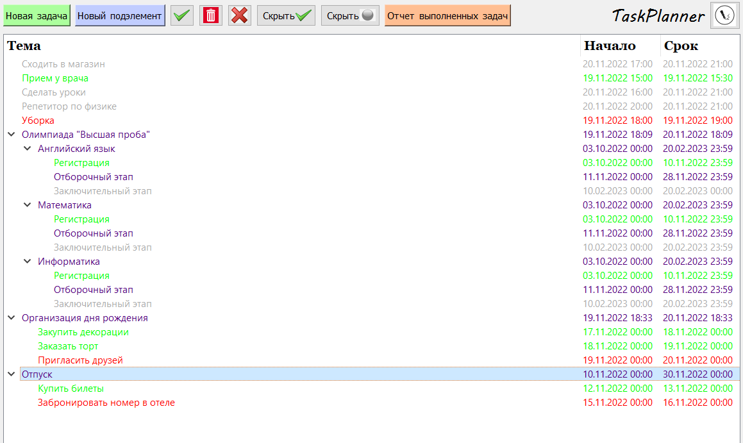
Визуализация задач представляется в виде дерева (QTreeWidget). В верхней части расположены кнопки для добавления и редактирования задач, ниже само окно для их отображения. При наведении мышки на кнопку показывается ее функция.

Slide 5
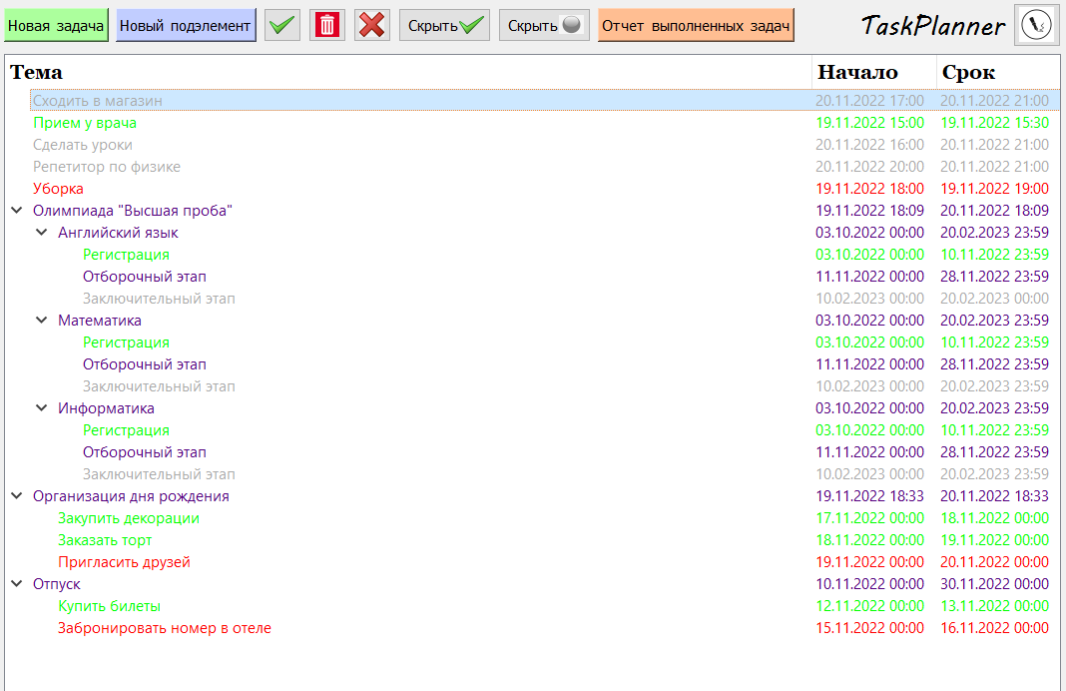
Добавление задачи
Для добавления задачи необходимо нажать на кнопку "Новая задача", и она отобразиться в поле ниже. Столбцы "Начало" и "Срок" автоматически заполняются датой создания задачи и датой следующего дня соответственно.

Slide 6
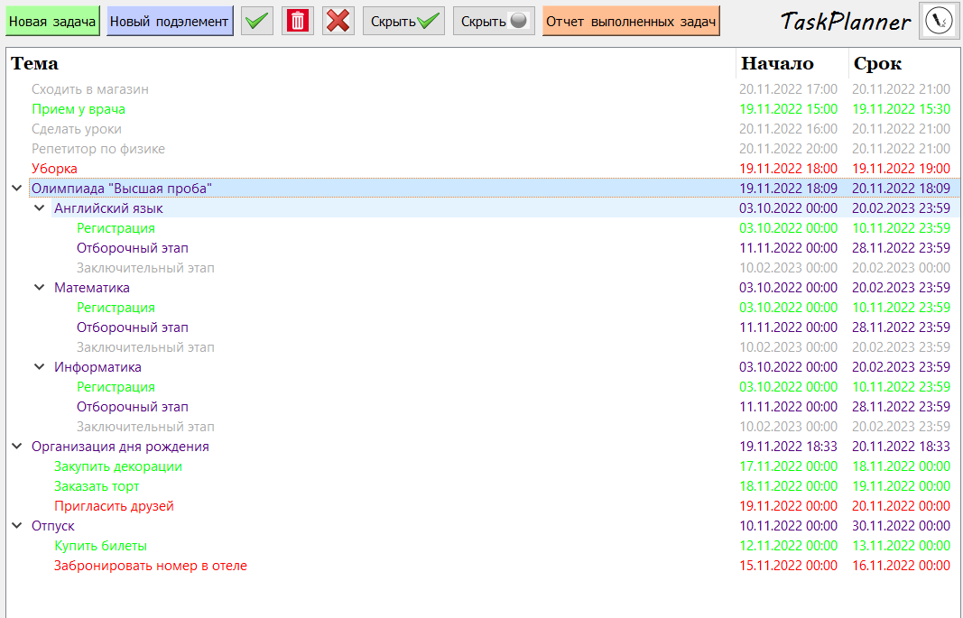
Чтобы добавить подзадачу необходимо нажать на кнопку "Новый подэлемент", предварительно выбрав задачу, к которой вы хотите его добавить. Подзадачи можно добавлять к любой другой подзадаче и задаче в неограниченном количестве.
Добавление подзадачи

Slide 7
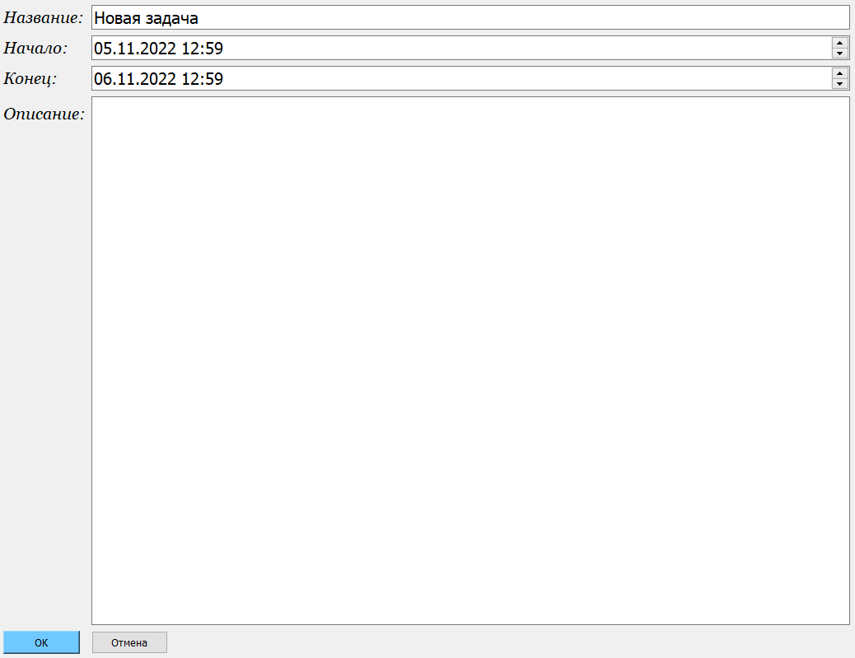
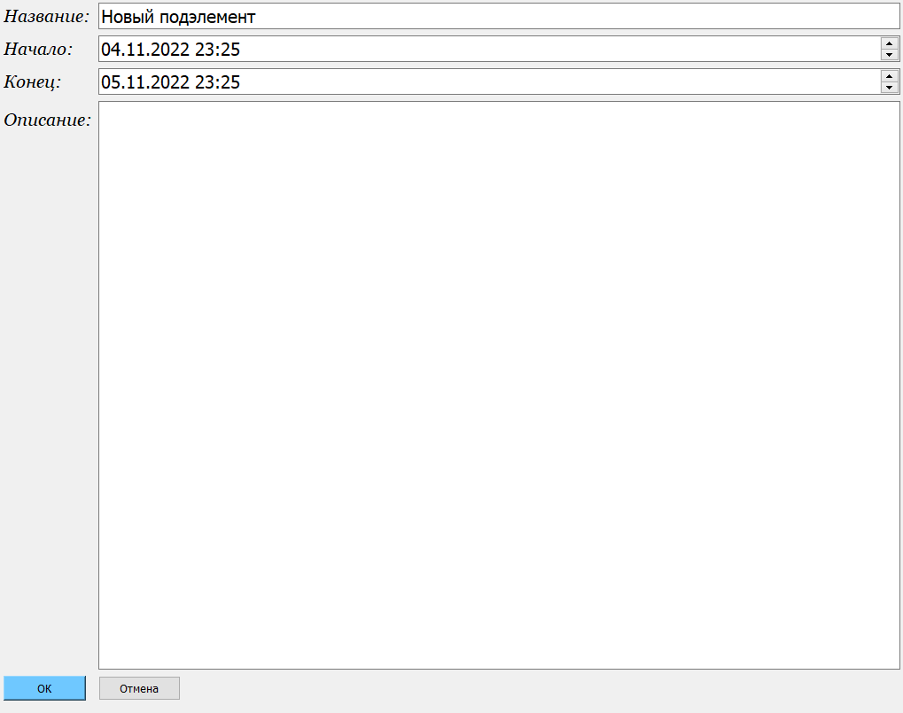
После создания задачи и подзадачи всплывает окно с редактированием названия и сроков задачи, а еще появляется возможность добавить описание. Редактирование также доступно, если два раза кликнуть по задаче. После клика по кнопке «ОК» происходит обновление базы данных и самого дерева.

Slide 8
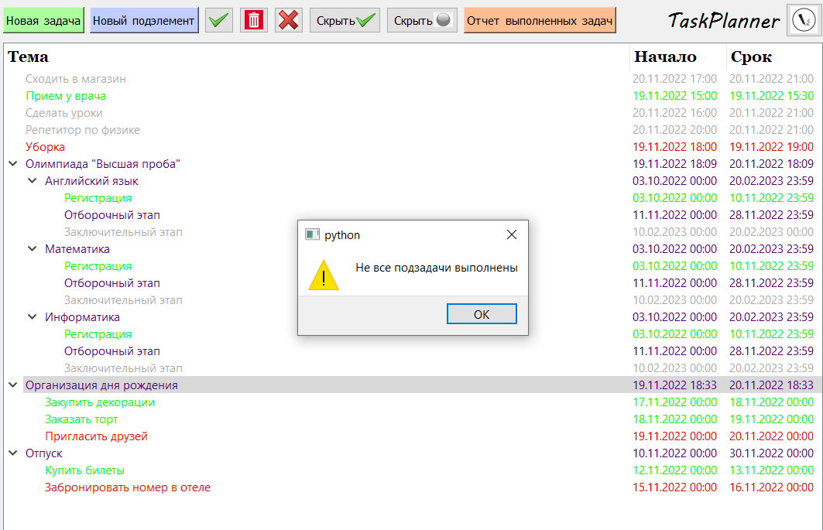
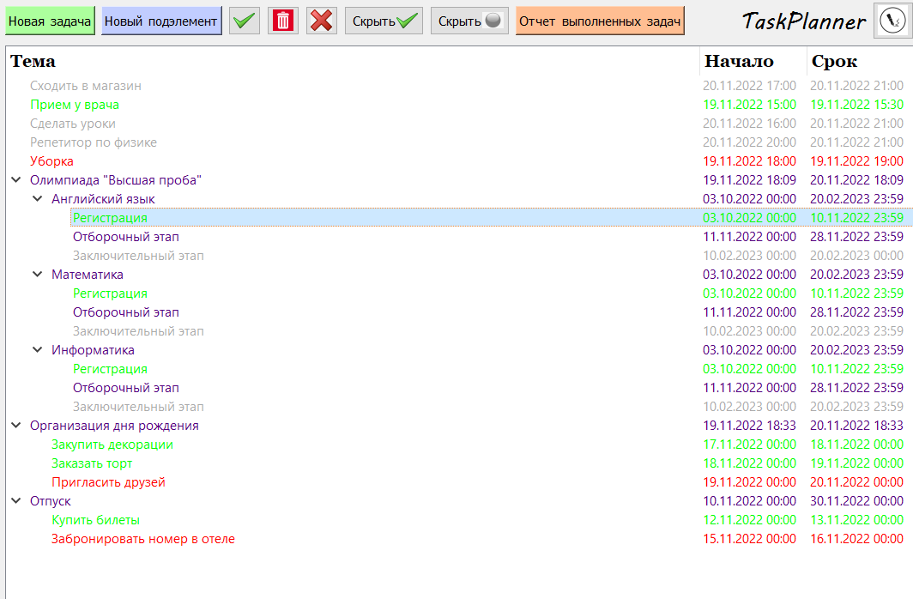
Отметить задачу выполненной
Если задача выполнена, выберете ее и нажмите на "галочку", чтобы сделать задачу зеленой.
Если вы попытаетесь отметить задачу, у которой не выполнены все подзадачи, то высветится предостережение. Чтобы этого избежать, необходимо выполнить все подзадачи.

Slide 9
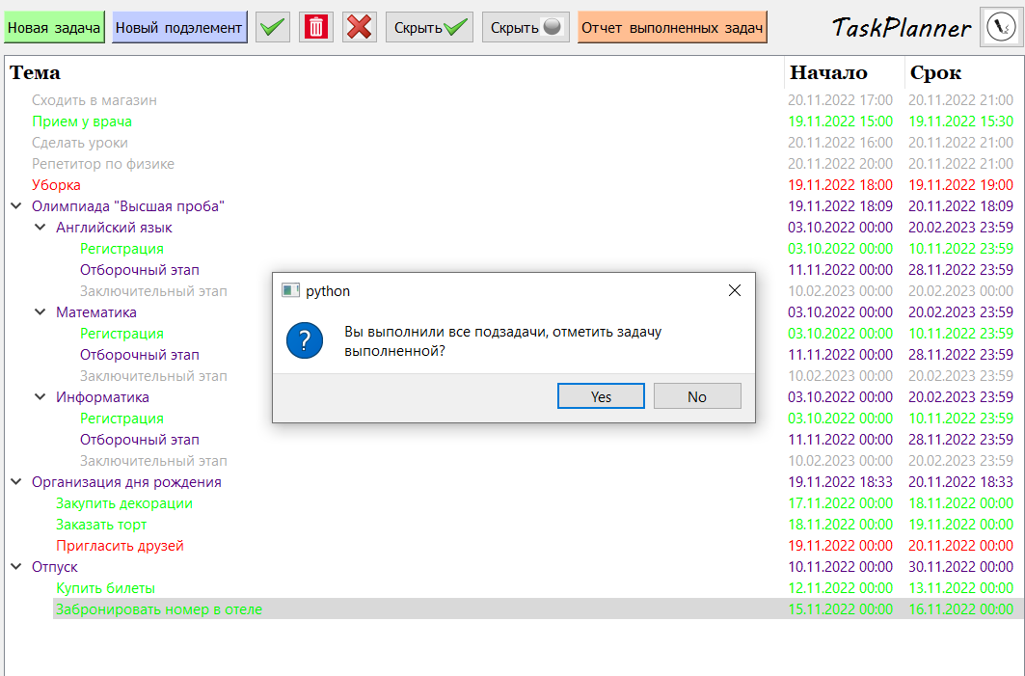
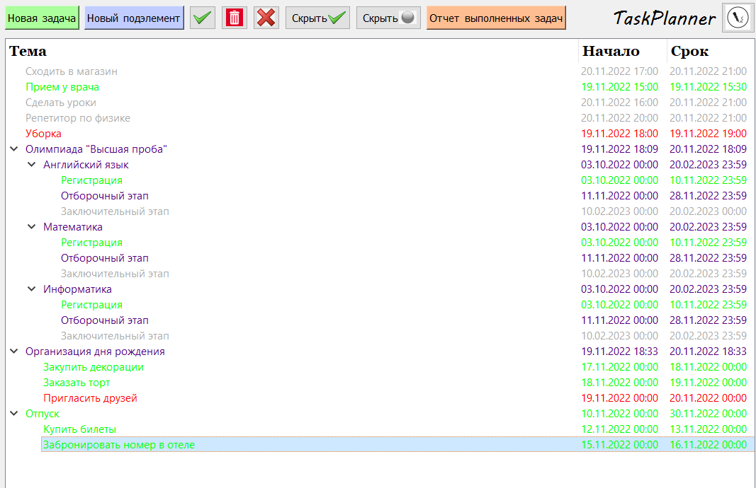
Если вы выполнили все подзадачи к какой-либо задаче, то программа задаст вопрос, отметить ли задачу выполненной. Если вы ответите да, задача автоматически станет зеленой.

Slide 10
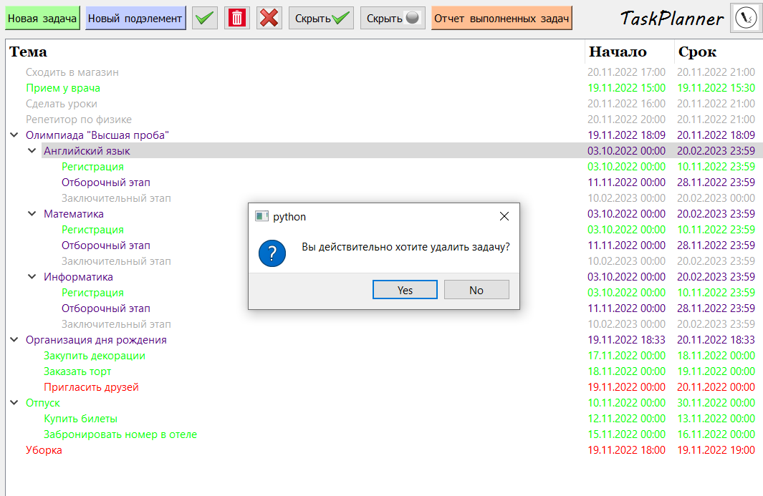
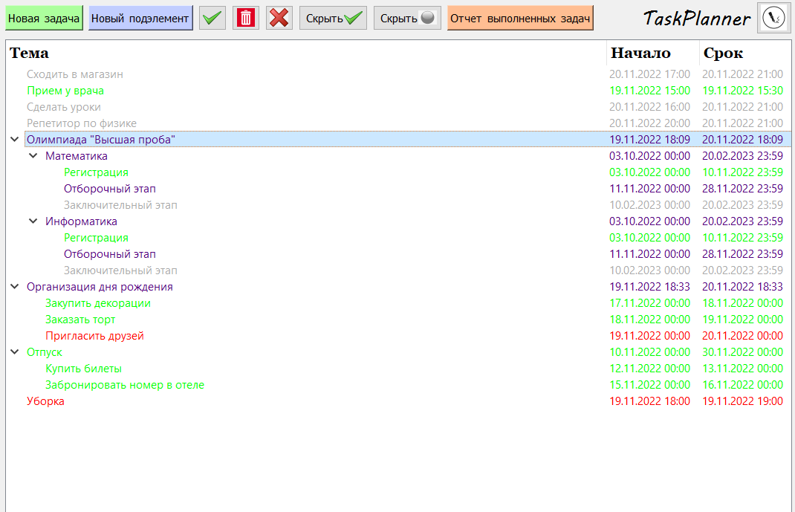
Для удаления достаточно лишь выбрать задачу и нажать на красную кнопку в верхней части экрана. Если на вопрос вы ответите "Yes", то задача удалится со всеми своими подзадачами.
Удаление задач

Slide 11
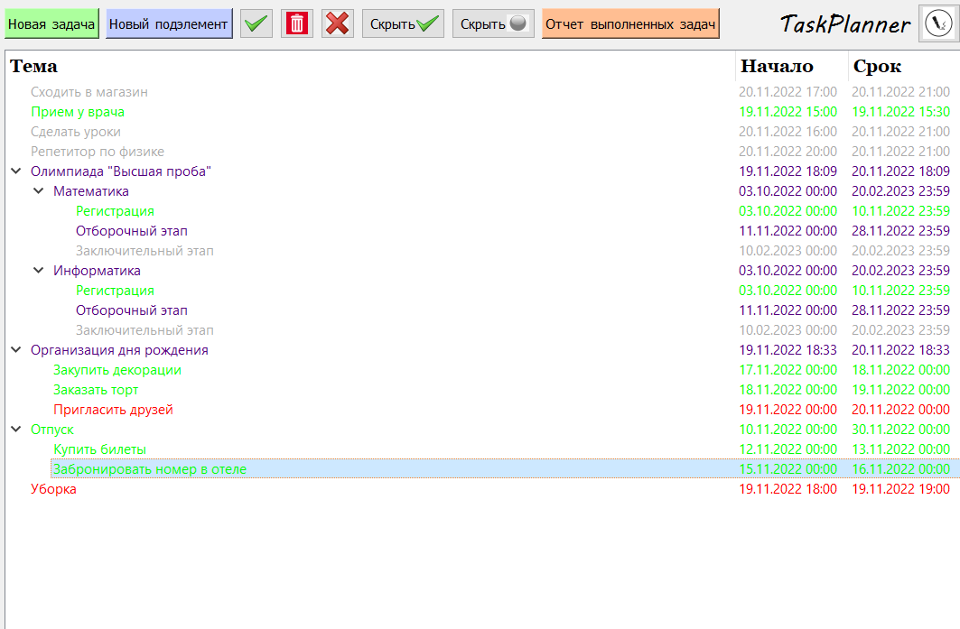
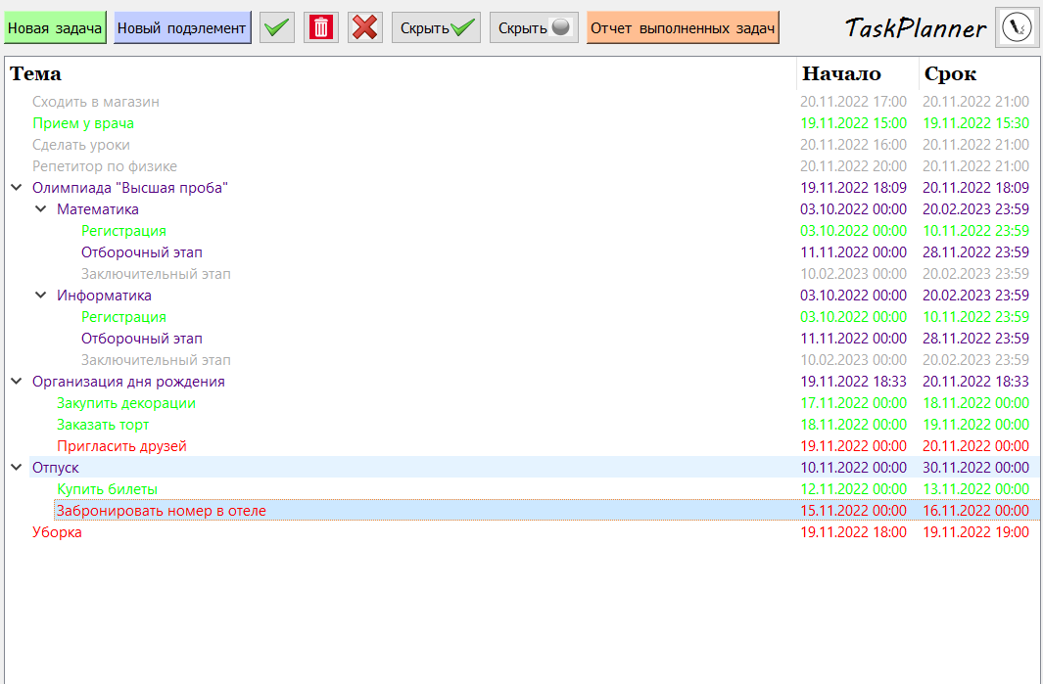
Удаление статуса "Выполненная задача"
Чтобы убрать у задачи статус "выполненной" нужно выбрать ее и нажать на "красный крестик". Если она была подзадачей другой задачи, то вторая тоже становится невыполненной.

Slide 12
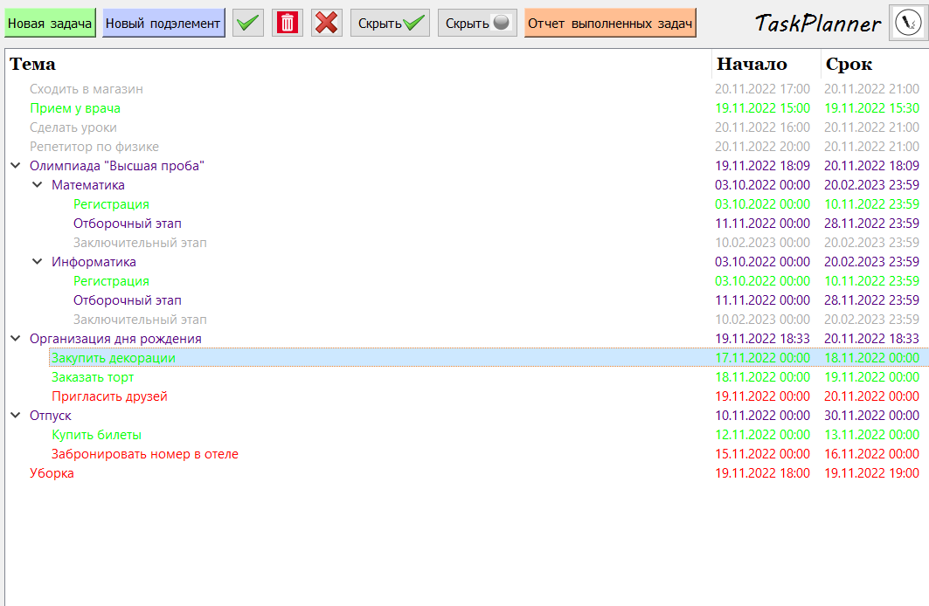
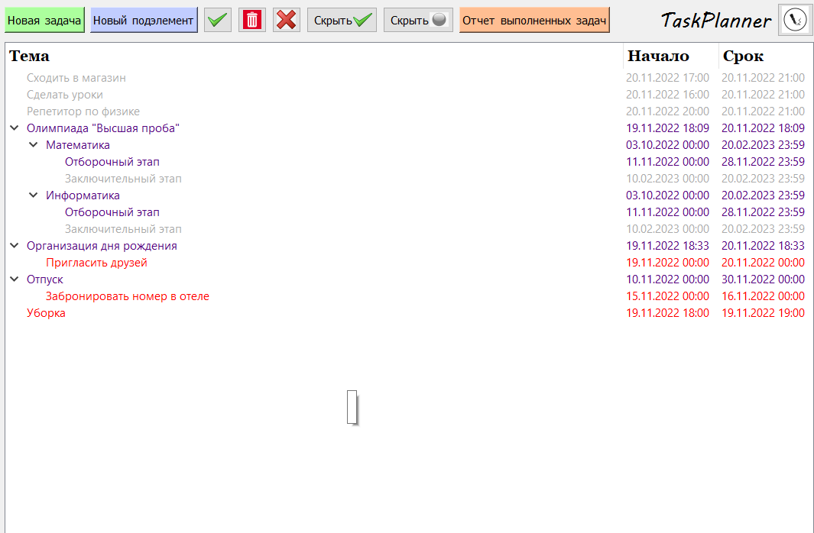
Скрыть выполненные задачи
Для удобности можно скрыть выполненные задачи, кликнув на кнопку "Скрыть ✓".

Slide 13
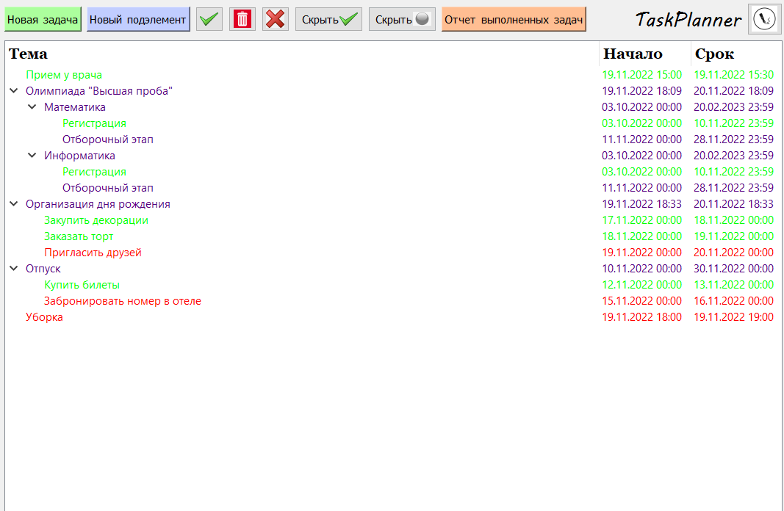
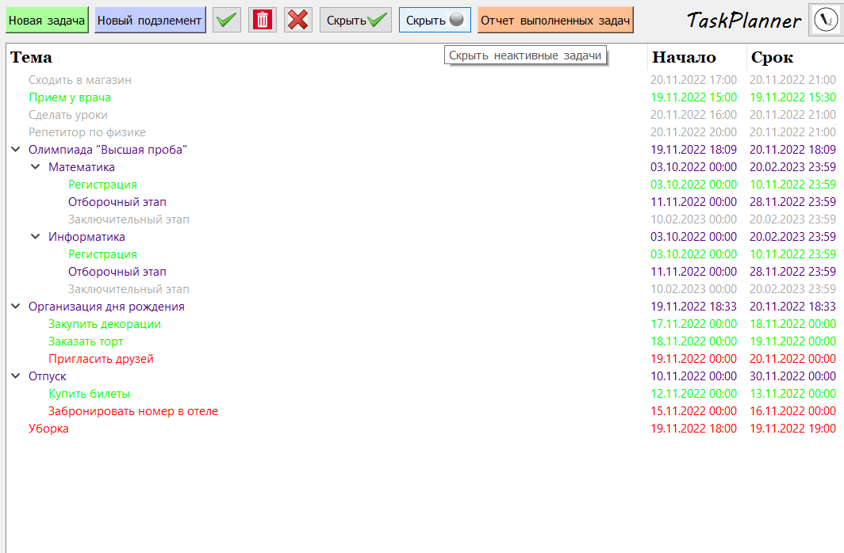
Скрыть неактивные задачи
Также можно скрыть задачи, срок которых еще не наступил, кликнув на кнопку "Скрыть ●". Они скроются со всеми своими подзадачами. Кстати, использовать кнопки скрытия выполненных и неактивных задач можно одновременно.

Slide 14
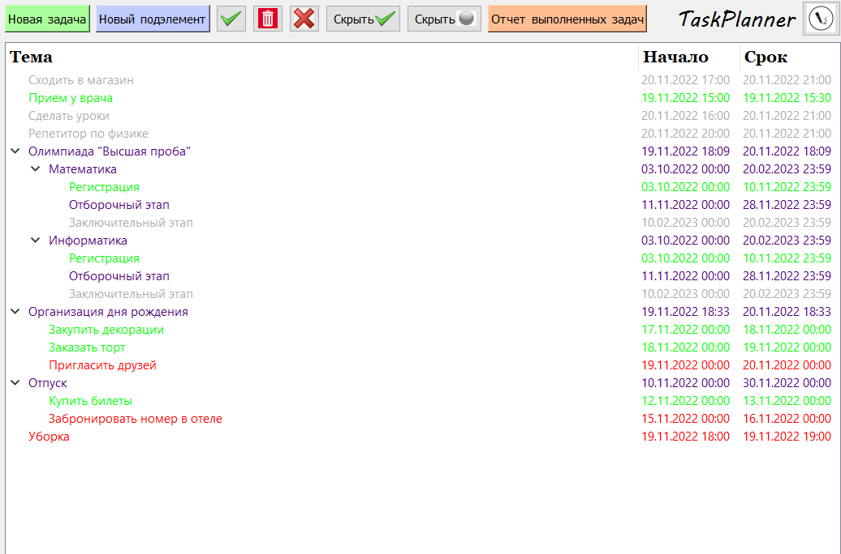
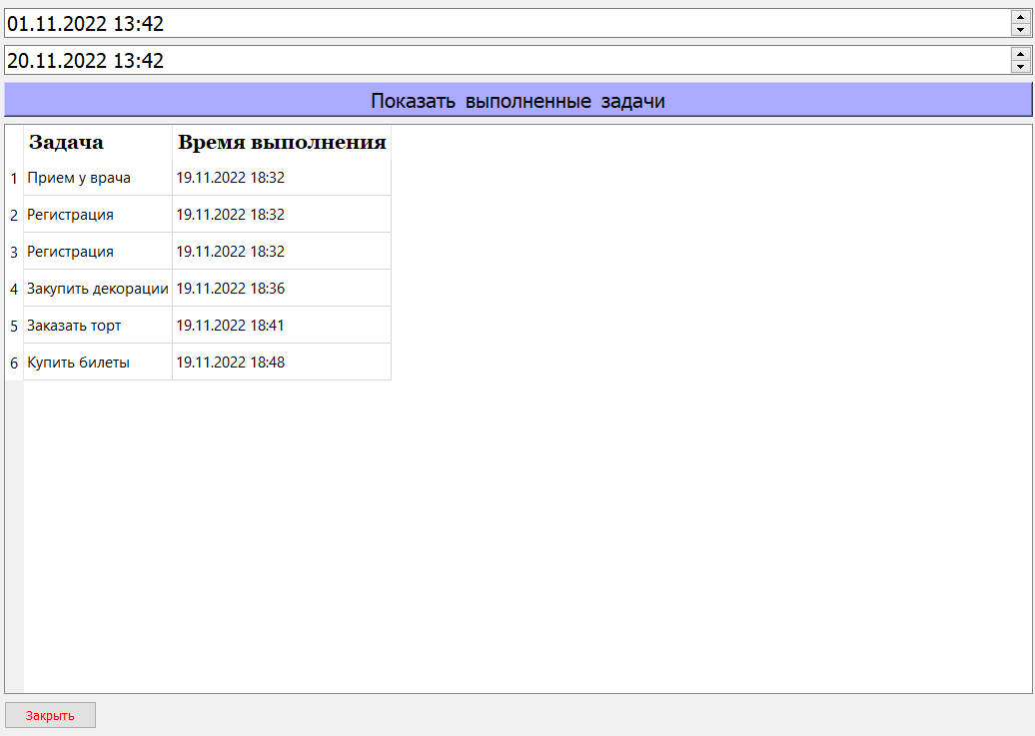
Отчет выполненных задач
Кнопка «Отчет выполненных задач» открывает окно, которое показывает таблицу выполненных задач за заданный диапазон времени.

Slide 15
Технологии особенности приложения

Slide 16
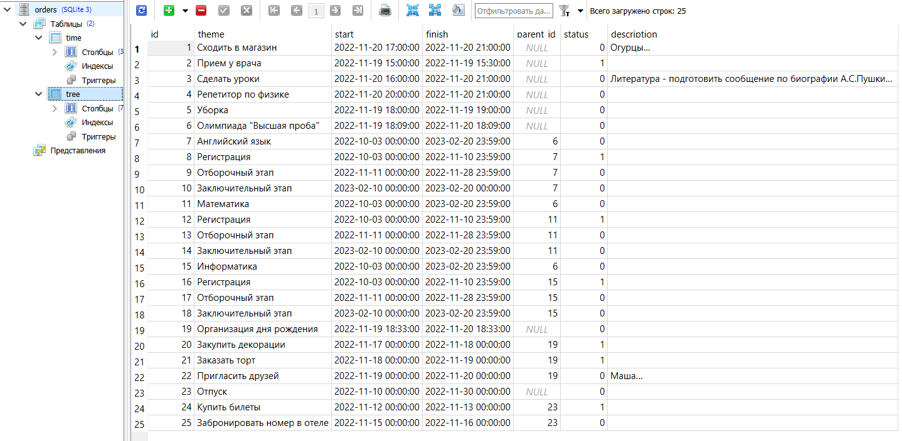
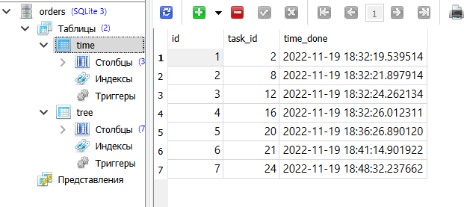
Вся информация о задачах хранится в базе данных в двух таблицах.
Первая таблица содержит 7 столбцов: id задачи; theme – название; start – начало срока; finish – конец срока; parent id – id родительской задачи; status – 1(выполненная), 0(невыполненная); description – описание.
Вторая таблица предназначена для хранения времени, когда была выполнена задача. Она содержит 3 столбца: id задачи; task id – id задачи, которая соответствует ей в таблице tree; time_done – время выполнения задачи.

Slide 17
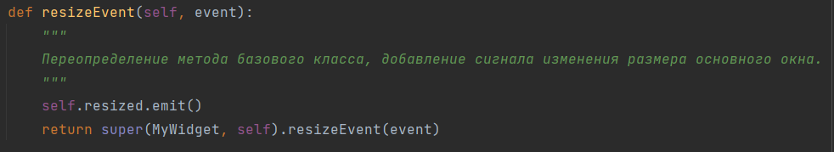
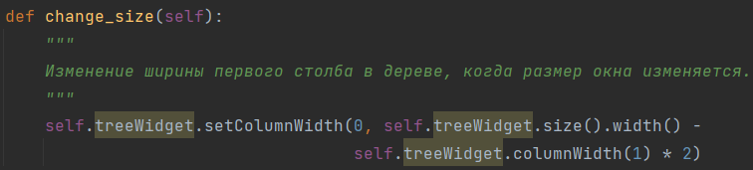
Поскольку при изменении размера окна по умолчанию сигнал не генерируется, для отправки сигнала при изменении размера основного окна переопределена встроенная функция resizeEvent. По данному сигналу запускается функция change_size, которая пересчитывает ширину первого столбца дерева относительно размера окна.

Slide 18
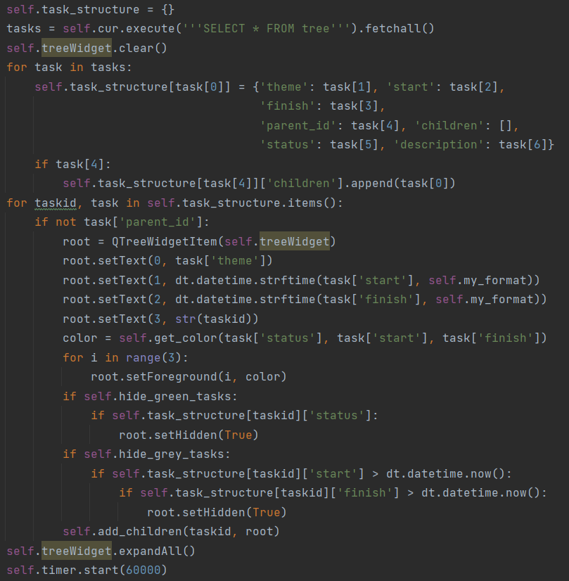
Для актуализации статусов задач используется модуль QTimer, который каждую минуту вызывает функцию task_status_update. Эта функция пересоздает дерево и заполняет его информацией из базы данных с помощью словаря task_structure, рекурсивной функции add_children и функции get_color. В зависимости от значений переменных hide_green_tasks и hide_grey_tasks функция делает выполненные и неактивные задачи видимыми или невидимыми. Дерево показывается в развернутом виде, что реализуется с помощью expandAll(). После отработки task_status_update запускает заново таймер.

Slide 19
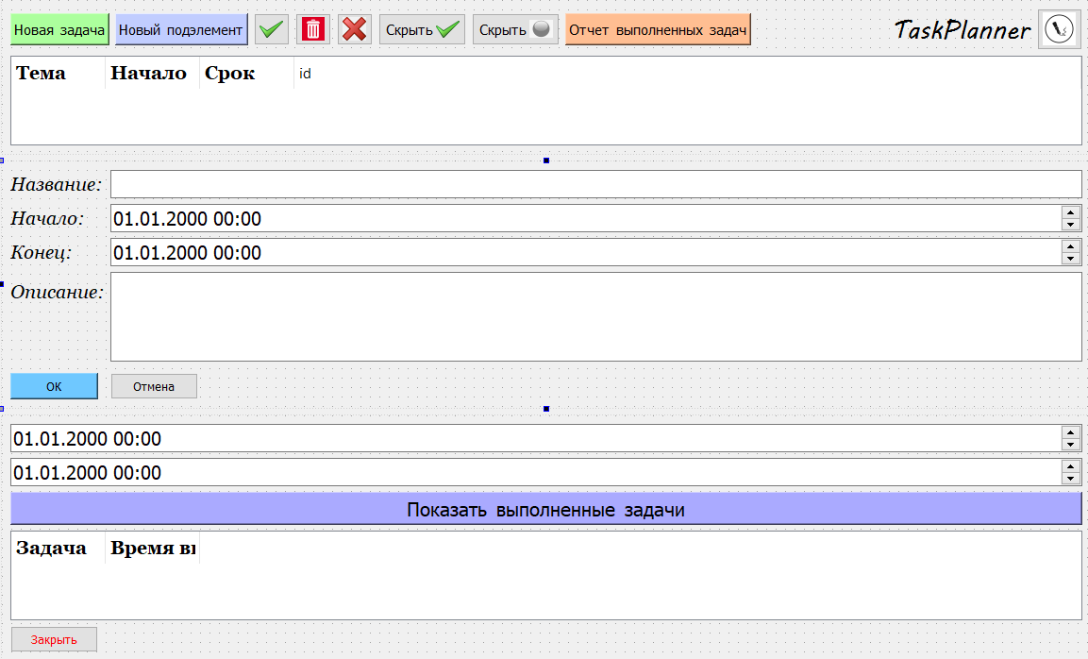
Для визуализации программы использованы виджеты Qt Designer. Переключающиеся окна между собой представляют собой 3 формы QFrame с кнопками и полями отображения информации внутри. В качестве декораций используются различные шрифты, иконки и цветные кнопки.

Slide 20
Выводы по работе, возможности для доработки и развития.
Данный проект позволил углубить и закрепить знания в области PyQt и SQL.
В качестве дальнейшего развития проекта возможно рассмотреть добавление следующего функционала:
Добавление предусловия к задачам (т.е. задача может выполняться только при условии завершения предшествующей задачи).
Привязка файлов и картинок к задачам.
Добавление статуса приоритета задачи.
Отправка уведомлений по истечении срока задач

